Slide 1
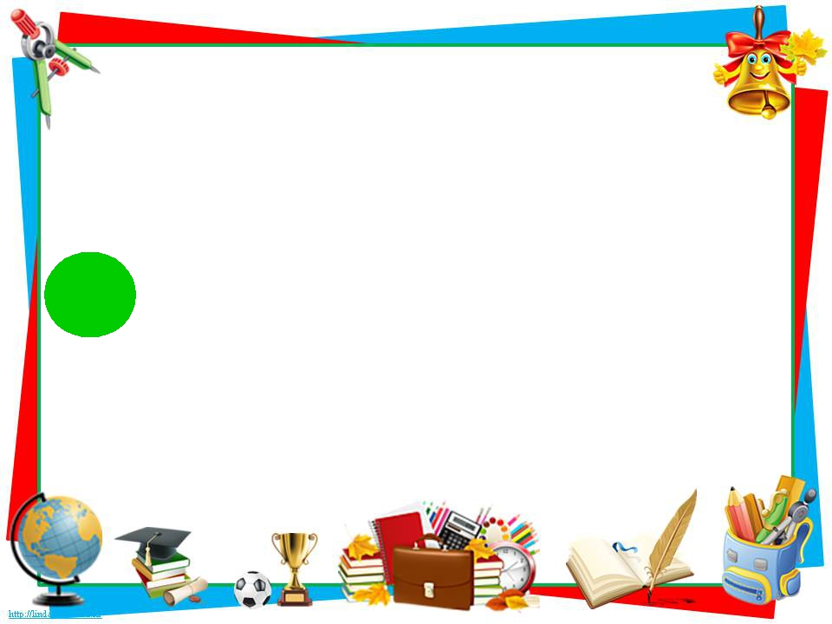
Урок русского языка
2 класс
Тема: Что такое глагол.

Slide 2

Задачи урока:
Выяснить для чего нужны глаголы в речи.
Каким членом предложения является глагол.

Slide 3
Гор…д, Р…ссия, ул…ца,
к…ртина, род…на, б…рёза.
Город, Россия, улица,
картина, родина, берёза.

Slide 4
На какие вопросы отвечают выделенные слова?
Интересная часть речи
В русском языке живёт
Кто, что делает расскажет:
Чертит, пишет, иль поёт.
Вышивает или пашет,
Или забивает гол,
Варит, жарит, моет, чистит-
Всё расскажет нам…(глагол)

Slide 5
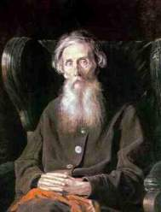


Глагол
"ГЛАГОЛ - слово, речь, мысль…
Глаголъ - название буквы Г в славянской и русской азбуке.«
Толковый словарь живого великорусского языка.

Slide 6
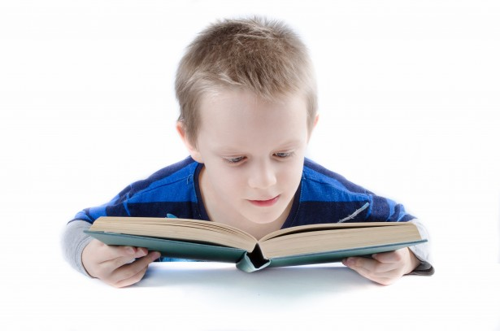
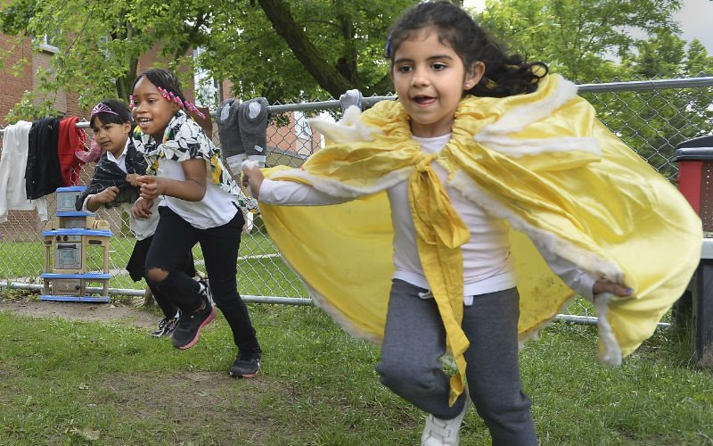

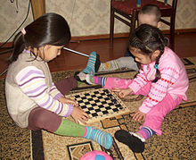

Slide 7
Мальчик корабль.
Мальчик рисует корабль.

Slide 8
Весело ручьи.
Весело журчат ручьи.

Slide 9
по весёлые дорогам ручьи побежали
По дорогам побежали весёлые ручьи.

Slide 10
1.Глагол – часть речи, которая обозначает действие предмета.
2.Подлежащее чаще всего выражено глаголом.
3. Глагол учится отвечает на вопрос
что делаю?
4.Глаголы могут отвечать на вопросы
что сделаем? что делать? что сделает?
5. В речи глаголы нужны, чтобы называть предметы.
-
-
+
-
+

